Slide 1
SCHOOLSTORE
E-Commerce de material escolar
Henrique Zaim Sanches

Slide 2
DESCRIÇÃO DO SISTEMA
Um sistema informatizado para gestão e venda de material escolar que servirá para instituições acadêmicas e entidades singulares poderem efetuar, de forma simplificada, a compra virtual de materiais. Com o sistema, também é possível controlar todos os pedidos feitos e as trocas que são efetuadas. Além de tais funcionalidades, o sistema também irá manter o usuário, possibilitando seu gerenciamento individual.

Slide 3
ESCOPO
O sistema desenvolvido deve atender as principais necessidades de um site de vendas online, abrangendo qualquer domínio.
O sistema deverá gerenciar produtos, clientes e vendas.
O sistema deverá ser acessado através da internet.
O sistema deverá armazenar informações em uma base de dados.

Slide 4
OBJETIVOS
Desenvolver um sistema de vendas online com a possibilidade de cadastrar e manter produtos e clientes, além de realizar transações, gerir cupons de promoção ou troca e gerar relatórios.

Slide 5
tecnologias
Java EE
JSP
JSTL
HTML5
CSS3
MdBootstrap
MYSQL
XAMPP (LAMPP)
Selenium
Eclipse IDE
JQUERY
Javascript
Chart.js

Slide 6
PREMISSAS
Desenvolver uma plataforma para soluções web capaz de:
Armazenar informações em uma base de dados
Utilizar o protocolo HTTP (Hypertext Transfer Protocol – Protocolo de Transferência de Hipertexto)
Ser executado em qualquer navegador

Slide 7
REQUISITOS
Requisitos Funcionais realizados: 30 de 36;
Não implementados:
RF0001, RF0002, RF0003, RF0004, RF0006 e RF00033
Requisitos Não-Funcionais: 7 de 9;
Não implementados:
- RNF0007 e RNF0009
Requisitos de Regra de Negócio: 21 de 34
Não implementados:
RN0004, RN0005, RN0006, RN0007, RN0008, RN0014,
RN0021 ,RN0028, RN0029, RN0030, RN0031, RN0032 e RN0033

Slide 8
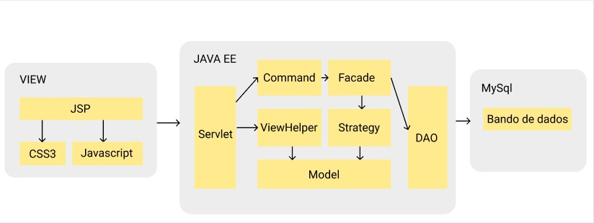
MODELO ARQUITETURAL GENÉRICO

Slide 9
DIAGRAMA DE CASO DE USO

Slide 10
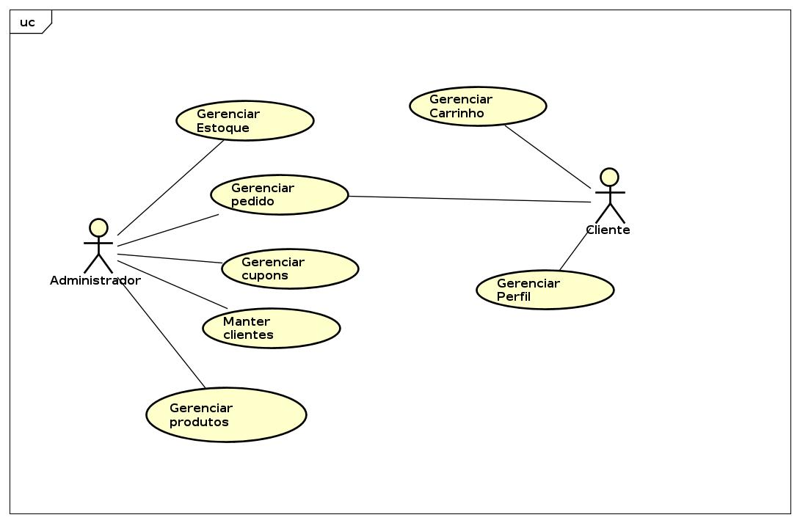

Slide 11
DIAGRAMA DE CLASSES

Slide 12
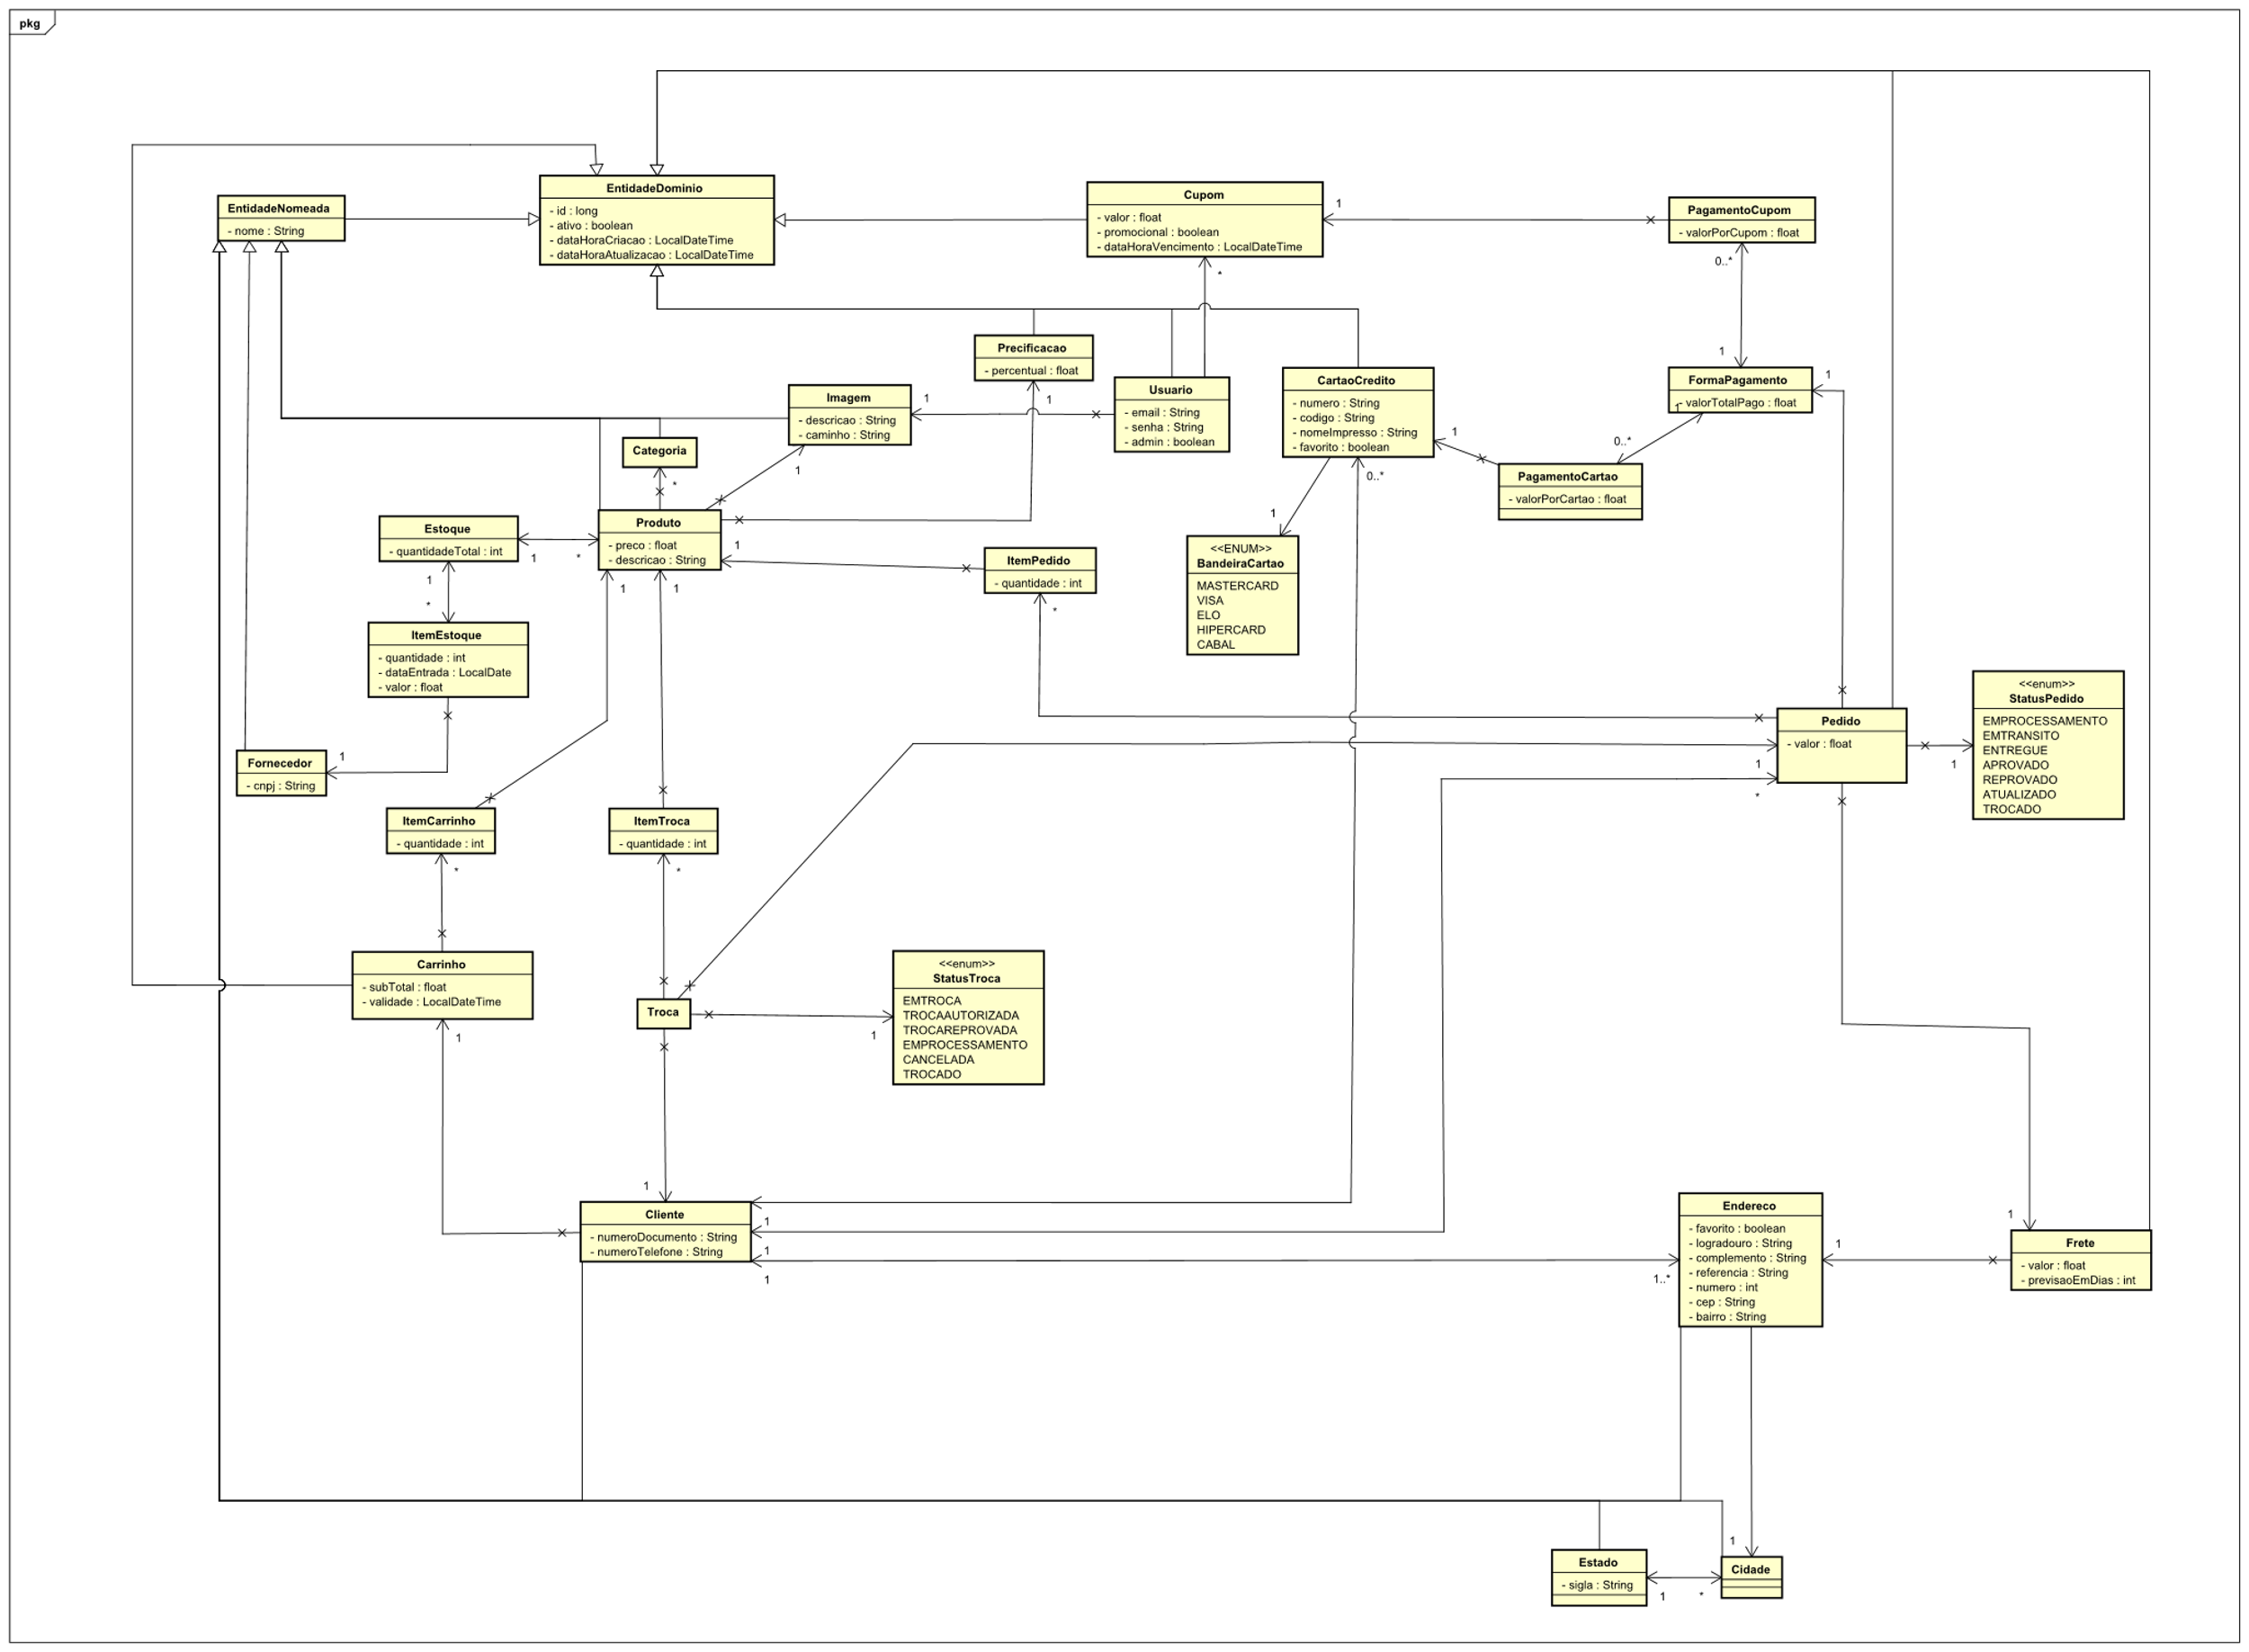

Slide 13
DIAGRAMA DE SEQUÊNCIA

Slide 14
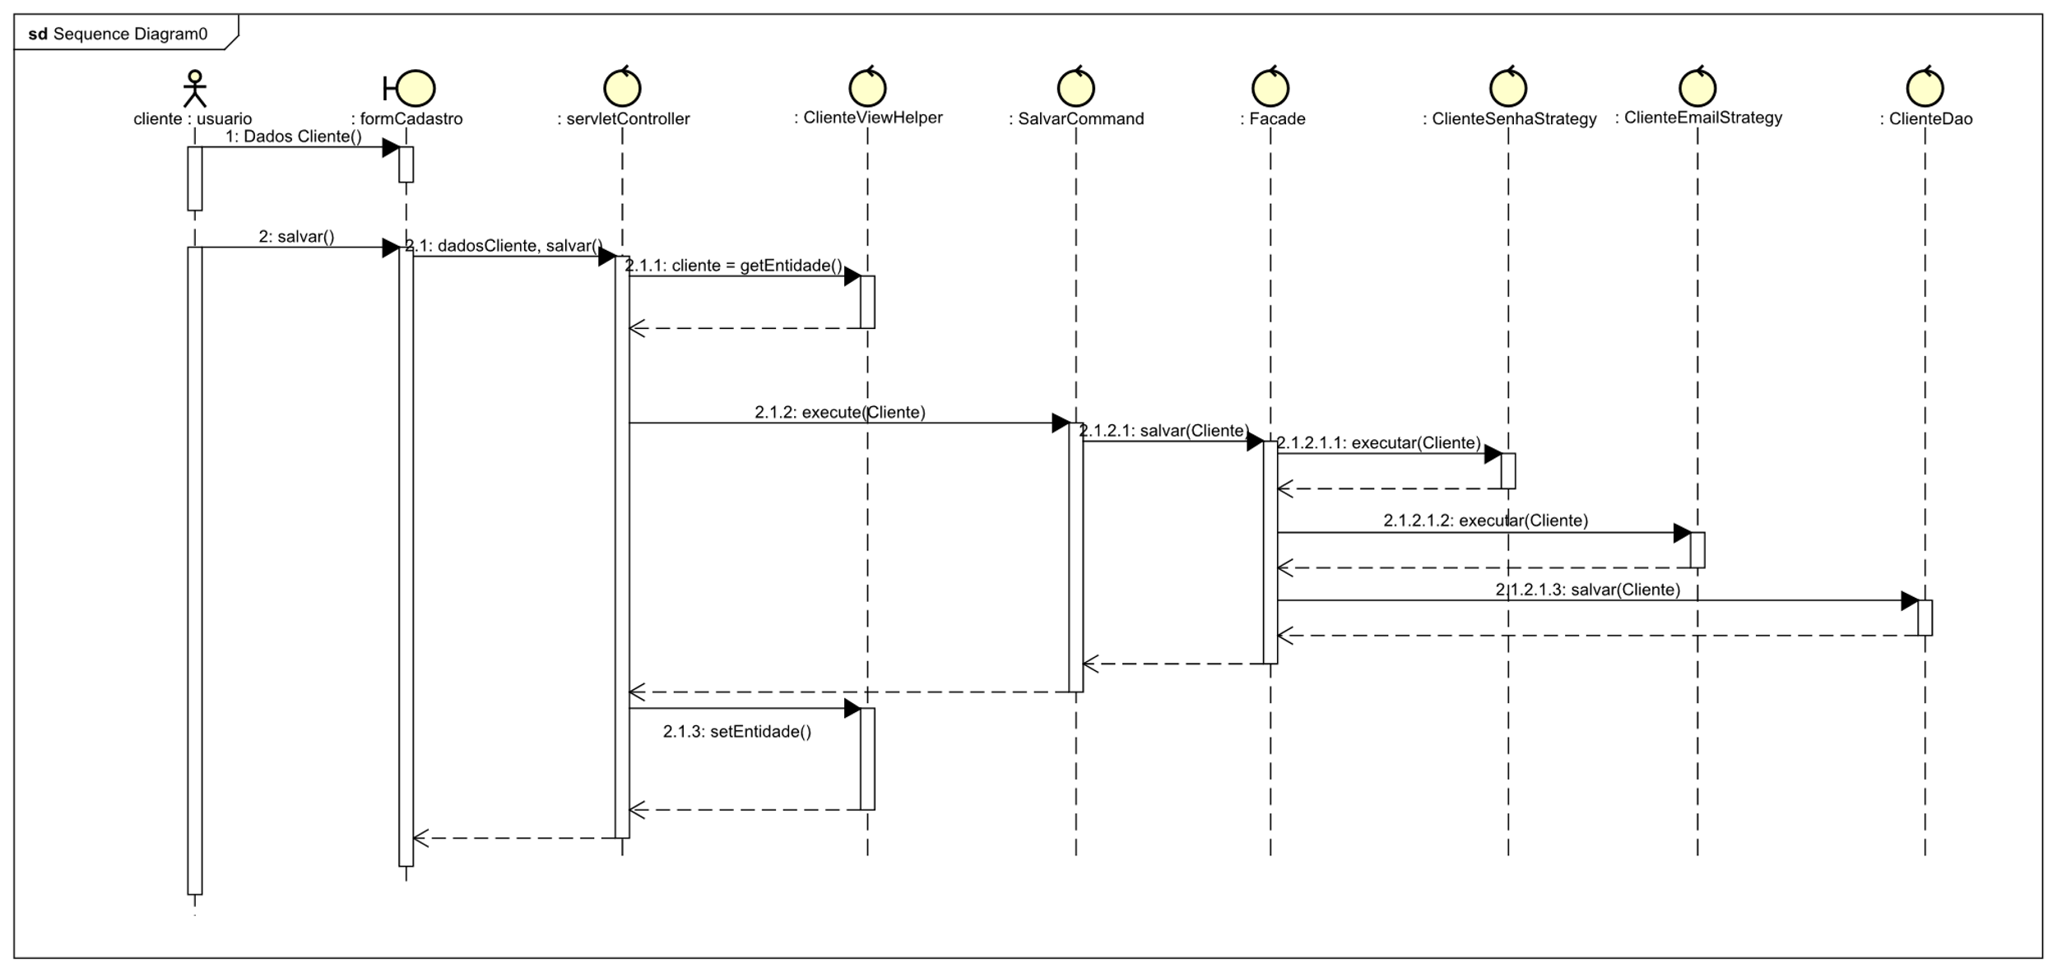

Slide 15
VISÃO DE IMPLANTAÇÃO

Slide 16
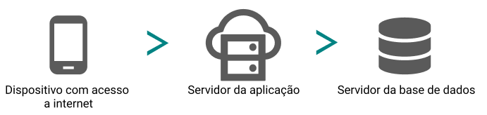
Para a configuração em questão, é indicado os nós físicos, que executarão o sistema, e as respectivas interconexões.
Dispositivo com acesso a internet: Nó responsável pelo acesso a aplicação via interface
Servidor da Aplicação: Manterá a aplicação com as regras de negócio, classes de domínio e de gerenciamento das requisições, e persistência no banco.
Servidor da base de dados: Nó que contém a base de dados central do sistema.

Slide 17
CRONOGRAMA EXECUTADO
PROPOSTA TÉCNICA COMERCIAL.................................................................................. Semana 2
PROTÓTIPOS DE TELA DO SISTEMA.............................................................................. Semana 4
APRESENTAÇÃO CRUD.................................................................................................... Semana 5
CADASTRO E CONSULTA DE VENDAS............................................................................ Semana 8
CONDUÇÃO COMPLETA.................................................................................................... Semana 9
APRESENTAÇÃO CONDUÇÃO COMPLETA...................................................................... Semana 12
DOCUMENTO DE VISÃO DE PROJETO............................................................................ Semana 13
ESPECIFICAÇÃO DOS CASOS DE USO ........................................................................... Semana 14
APRESENTAÇÃO CONDUÇÃO COMPLETA COM TESTES FUNCIONAIS...................... Semana 16
APRESENTAÇÃO CASO DE ANÁLISE............................................................................... Semana 18
ENTREGA FINAL................................................................................................................. Semana 20

Slide 18
PROPOSTA COMERCIAL

Slide 19
VERSÃO FINAL
Após a entrega final, será disponibilizado suporte e manutenção a ferramenta, bem como as devidas atualizações neste sistema.
VALOR
O preço interino da versão final do sistema fica no valor de R$ 40.000,00.
IMPOSTOS
O valor já informado nesta proposta inclui os impostos incidentes sobre serviços (ISS, PIS, COFINS, CSSL e IRPJ).

Slide 20
MÉTODO DE PAGAMENTO
O primeiro pagamento deverá corresponder a 20% do valor final total após a aceitação da proposta, para que seja possível cobrir as despesas iniciais do projeto. O restante deverá ser pago conforme cronograma financeiro a ser definido.
DESPESAS
O valor informado nesta proposta inclui as despesas de deslocamento, alimentação, estadia e benefícios para os serviços de rotina da equipe de desenvolvimento.
PRAZOS
É estimado um prazo de 120 dias para a entrega da versão final, levando em consideração o seguimento apropriado do cronograma estipulado com o cliente.

Slide 21
VISÃO DE DADOS

Slide 22
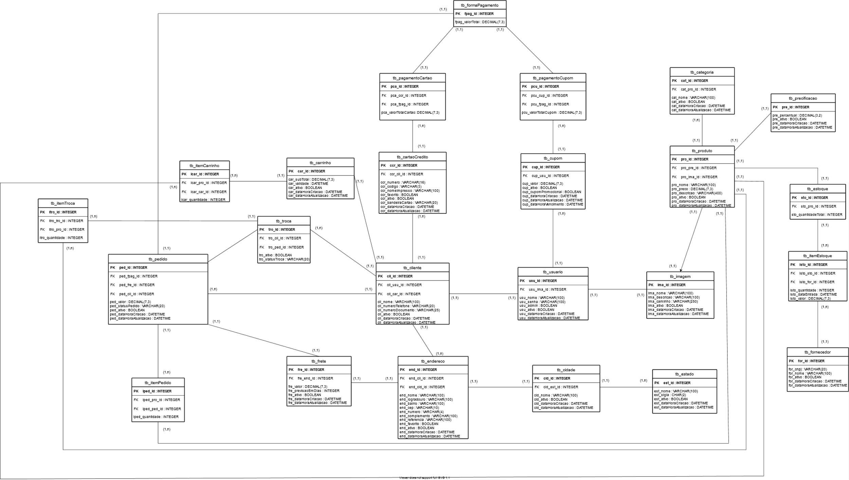
Diagrama de entidade: Modelo lógico- Geral
MÉTODO DE PAGAMENTO
O primeiro pagamento deverá corresponder a 20% do valor final total após a aceitação da proposta, para que seja possível cobrir as despesas iniciais do projeto. O restante deverá ser pago conforme cronograma financeiro a ser definido.
DESPESAS
O valor informado nesta proposta inclui as despesas de deslocamento, alimentação, estadia e benefícios para os serviços de rotina da equipe de desenvolvimento.
PRAZOS
É estimado um prazo de 120 dias para a entrega da versão final, levando em consideração o seguimento apropriado do cronograma estipulado com o cliente.

Slide 23
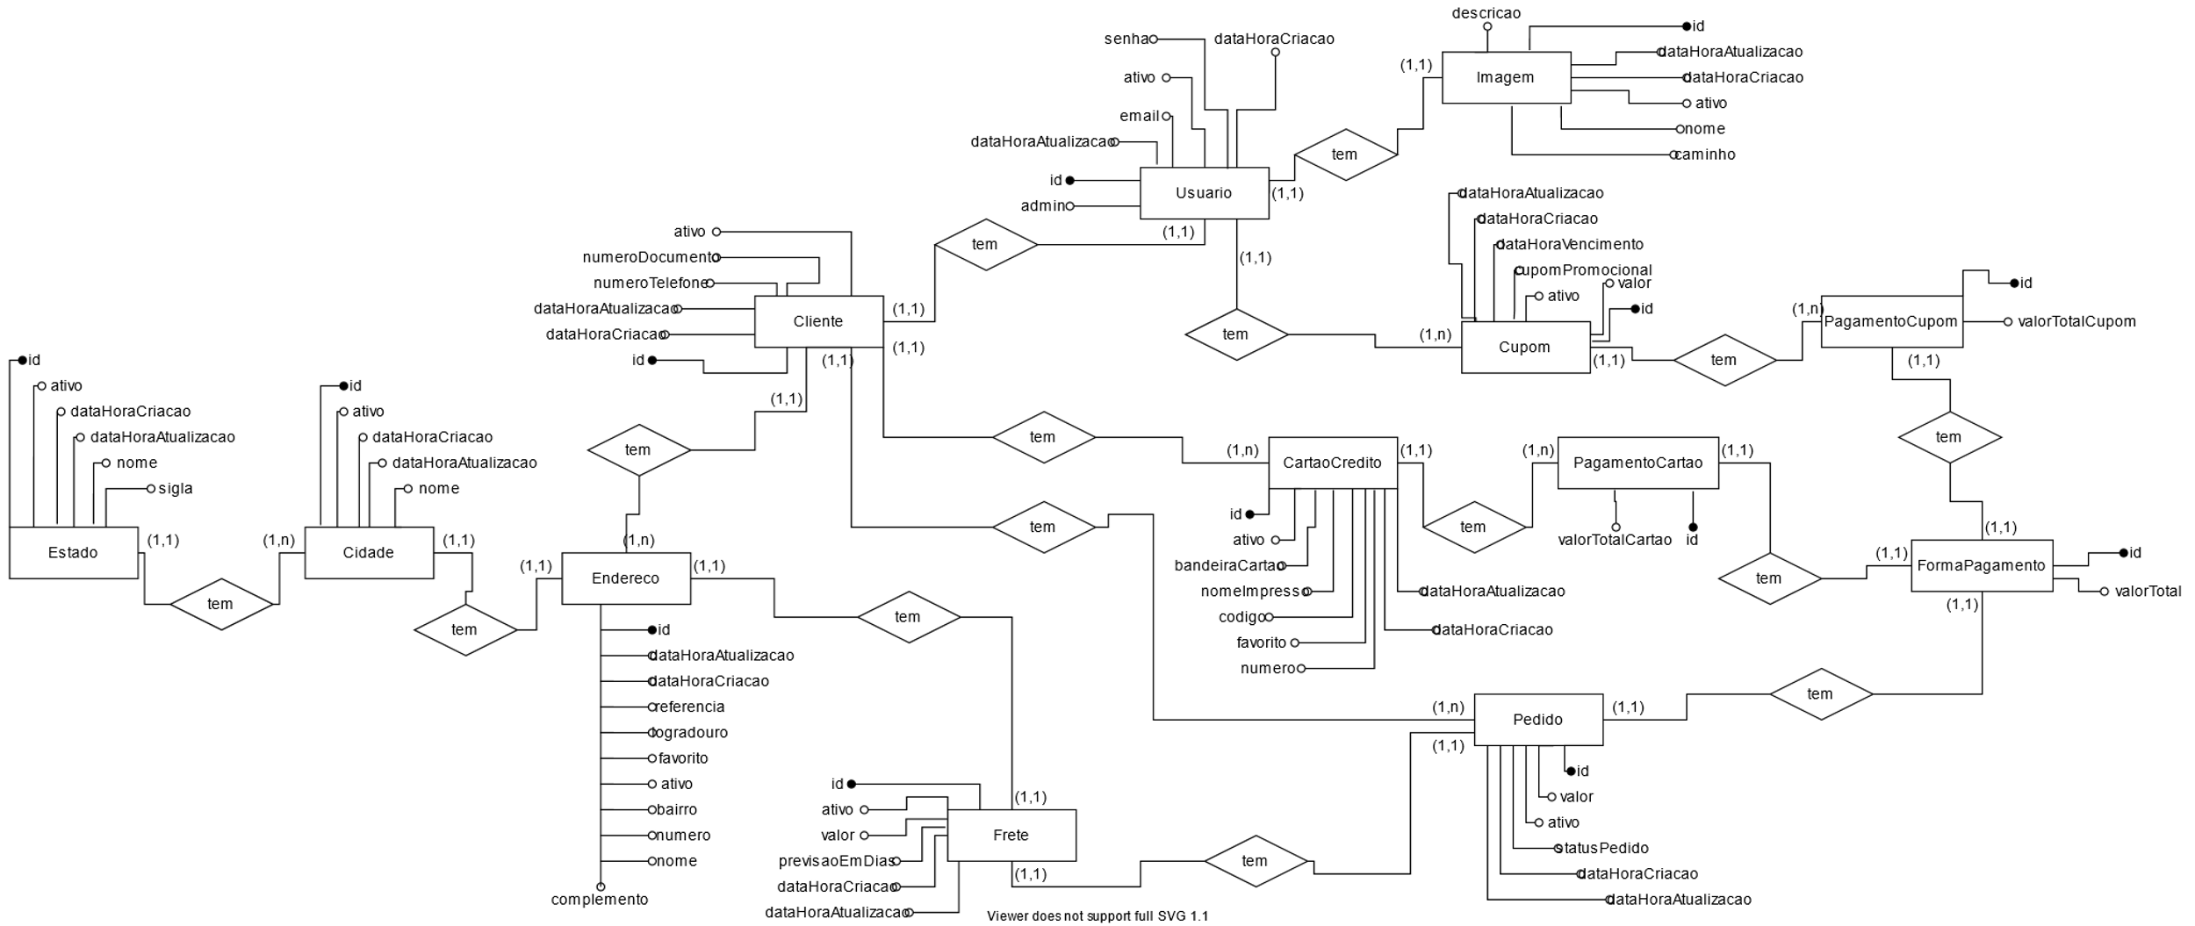
Diagrama de entidade: Modelo físico - Cliente

Slide 24
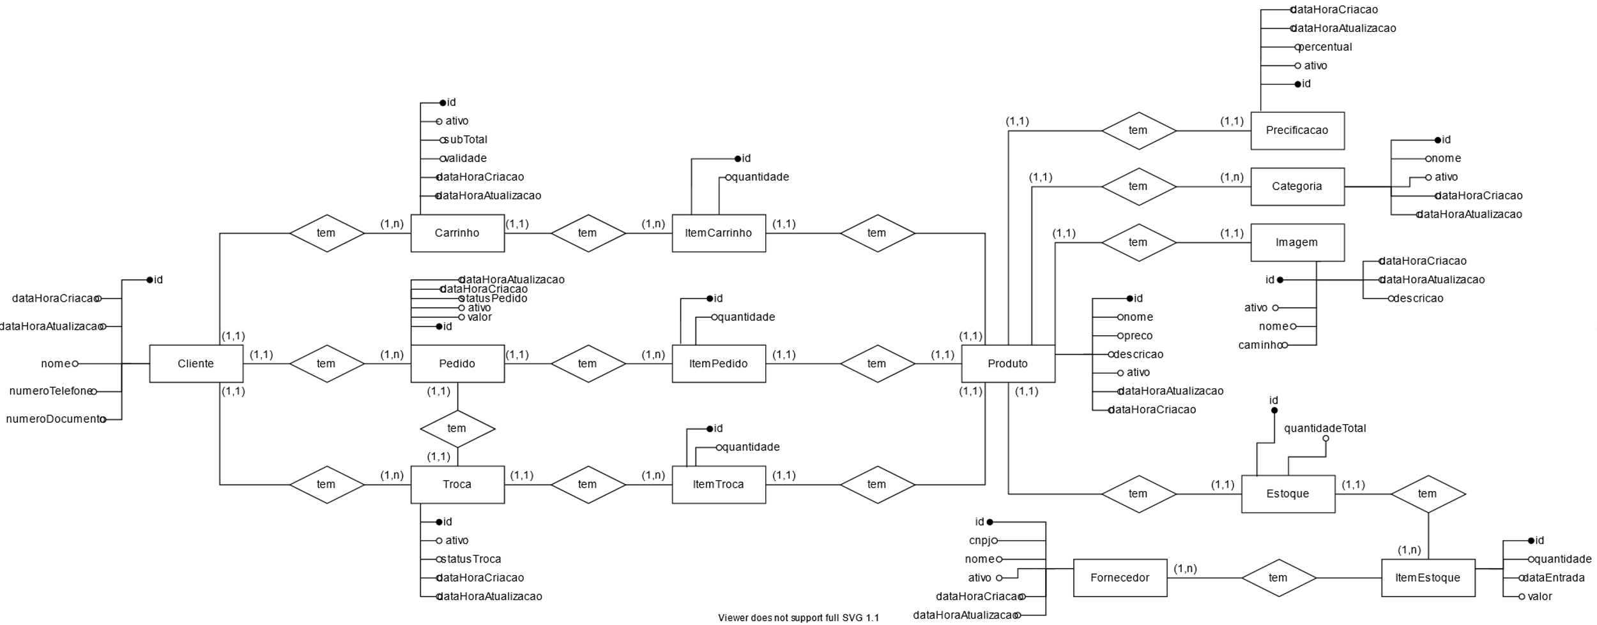
Diagrama de entidade: Modelo físico -Produto

Slide 25
TELAS DO SISTEMA

Slide 26
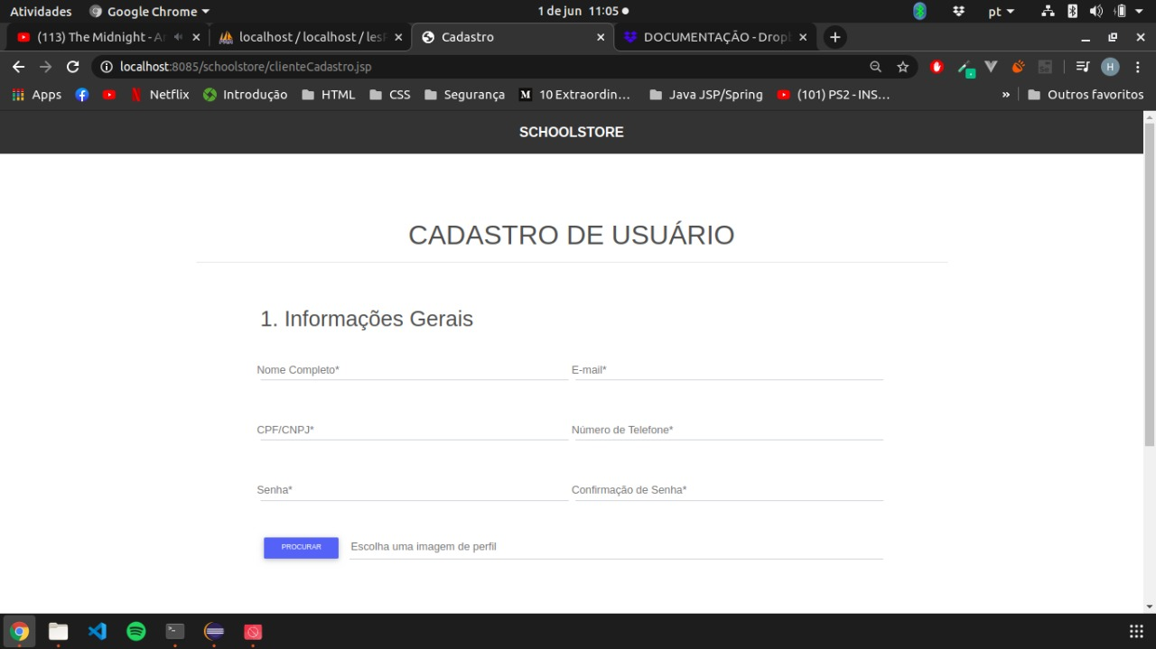
TELA: CADASTRO

Slide 27
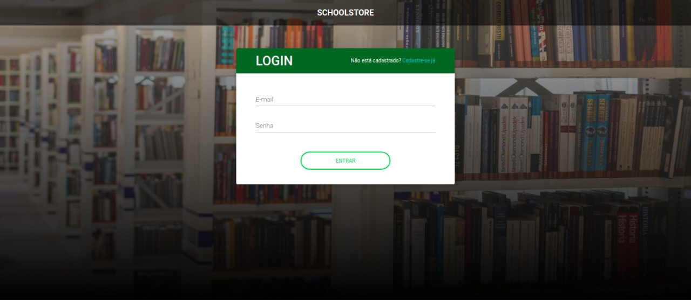
TELA: LOGIN

Slide 28
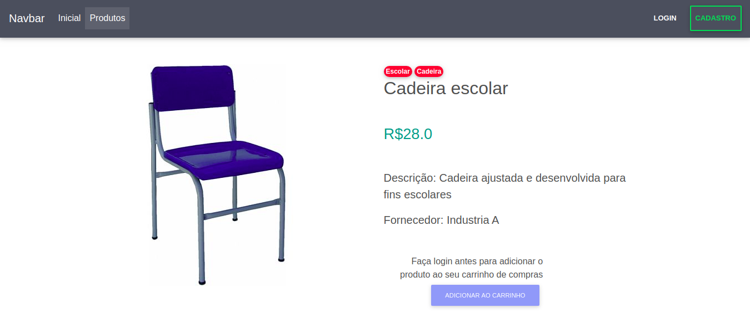
TELA: VISUALIZAÇÃO DE PRODUTO

Slide 29
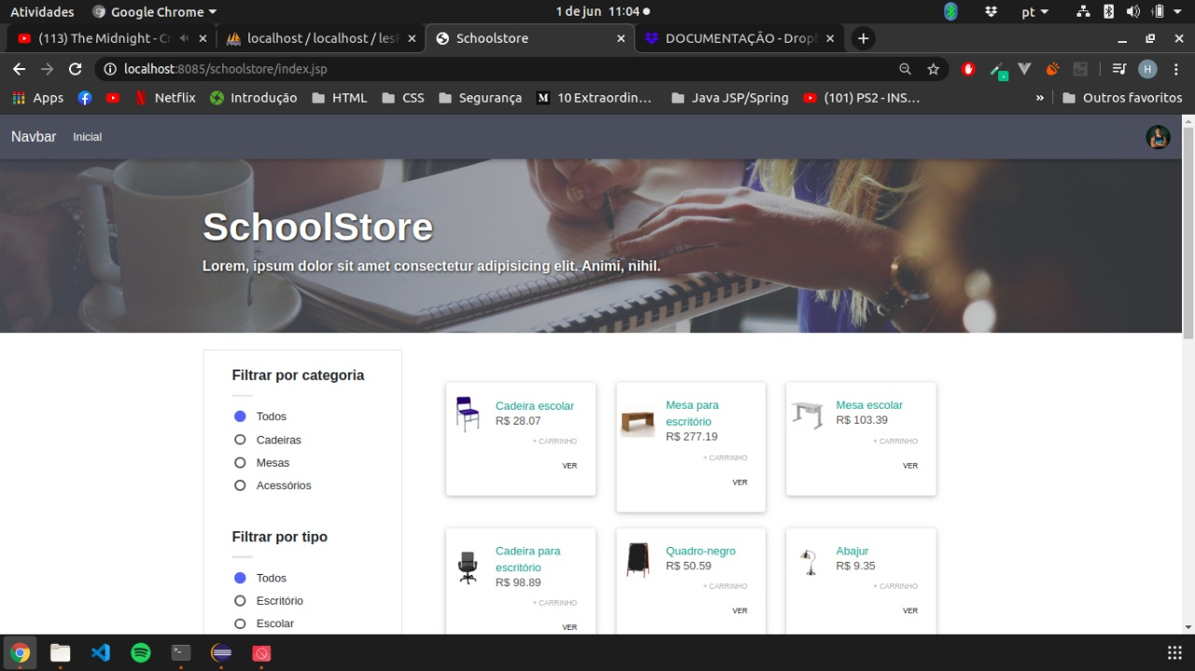
TELA: PÁGINA INICIAL

Slide 30
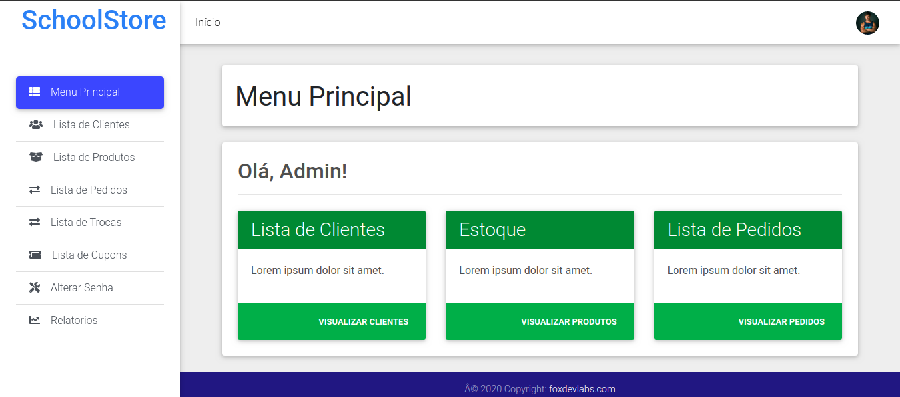
TELA: MENU DE ADMINISTRADOR

Slide 31
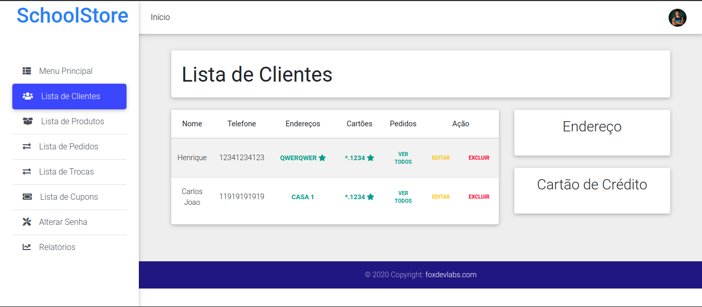
TELA: LISTA DE CLIENTES

Slide 32
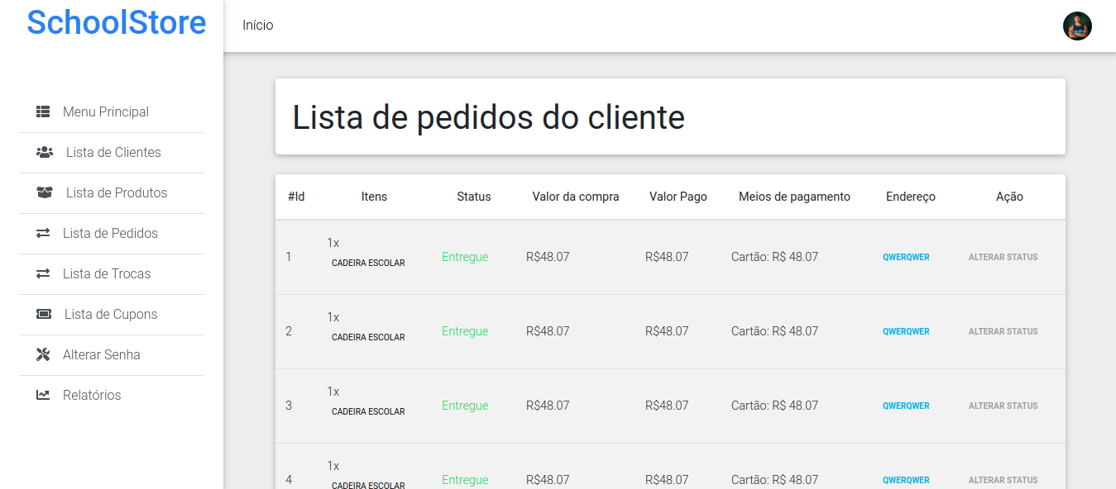
TELA: LISTA DE PEDIDOS DE UM CLIENTE

Slide 33
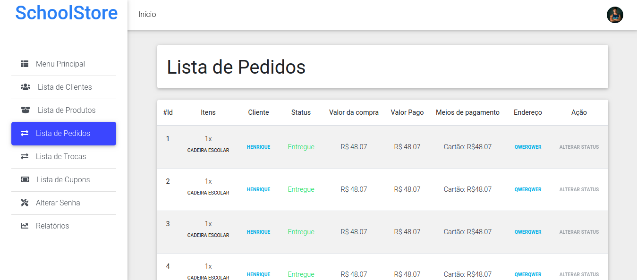
TELA: PEDIDOS GERAL

Slide 34
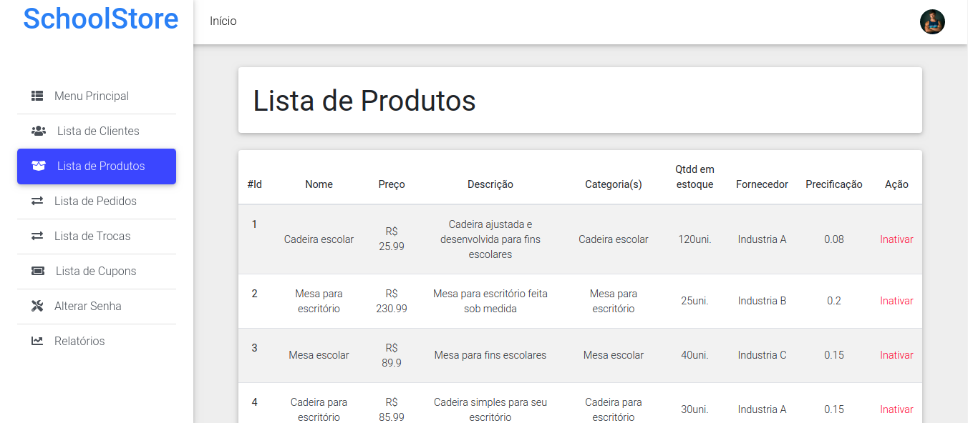
TELA: LISTA DE PRODUTOS EM ESTOQUE

Slide 35
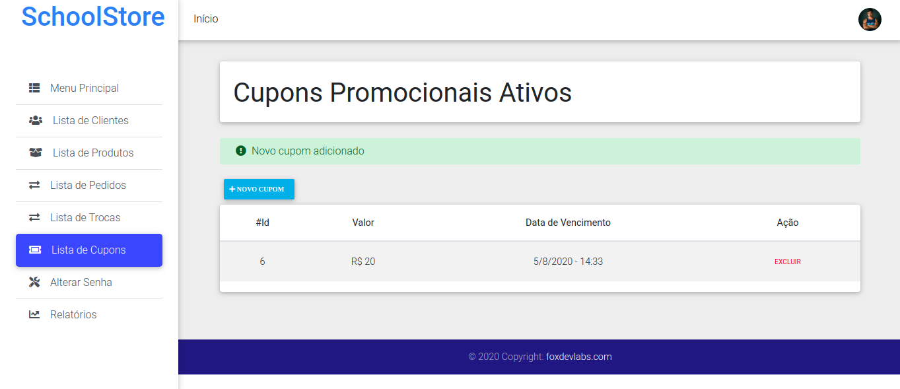
TELA: LISTA DE CUPONS PROMOCONAIS

Slide 36
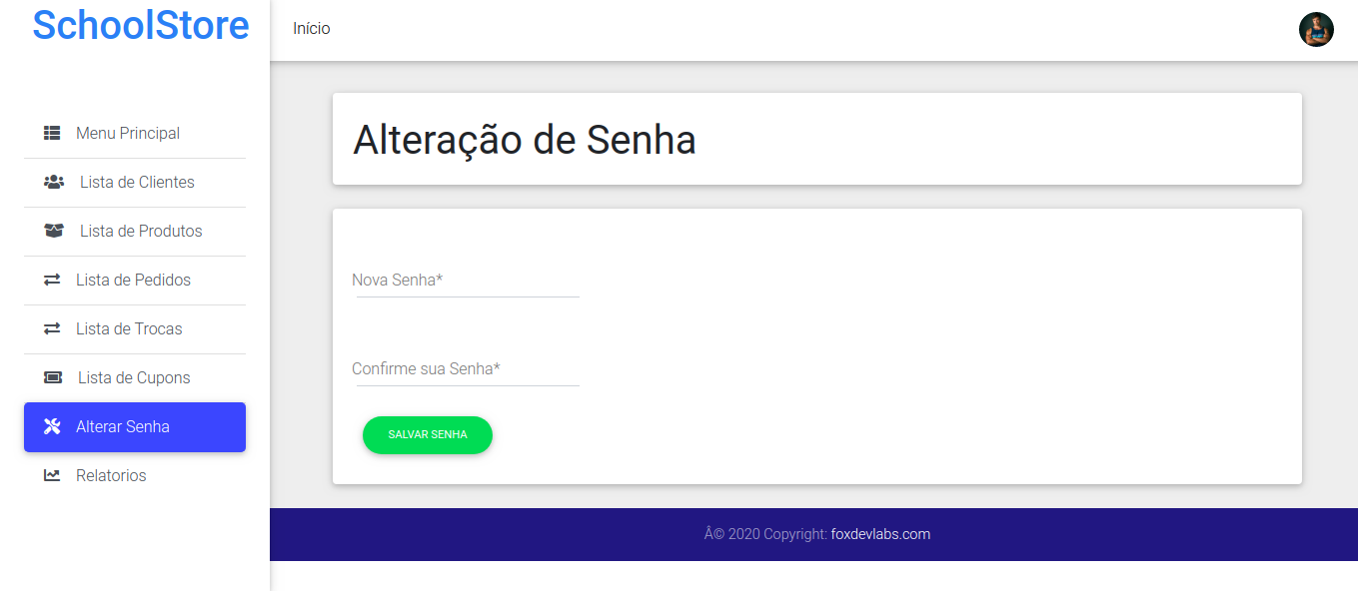
TELA: ALTERAÇÃO DE SENHA

Slide 37
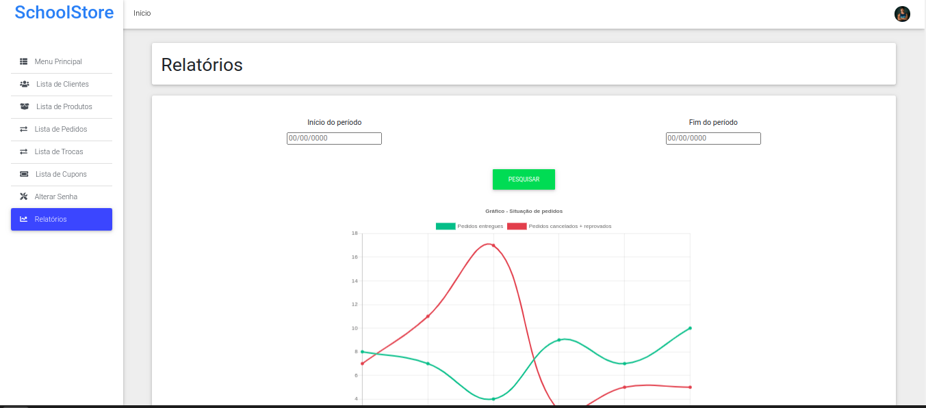
TELA: RELATÓRIOS

Slide 38
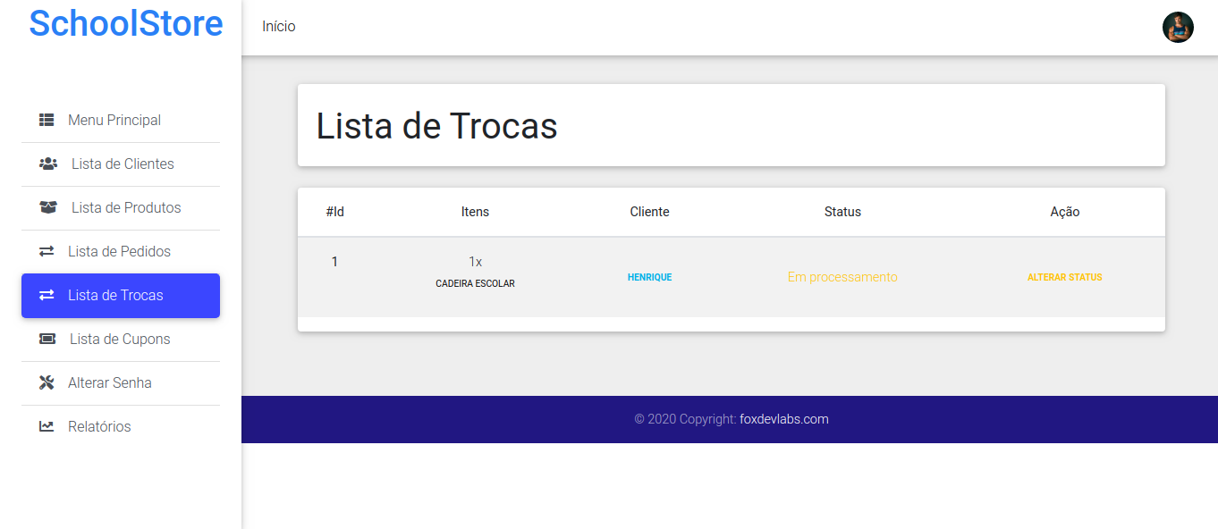
TELA: LISTA DE TROCAS PENDENTES

Slide 39
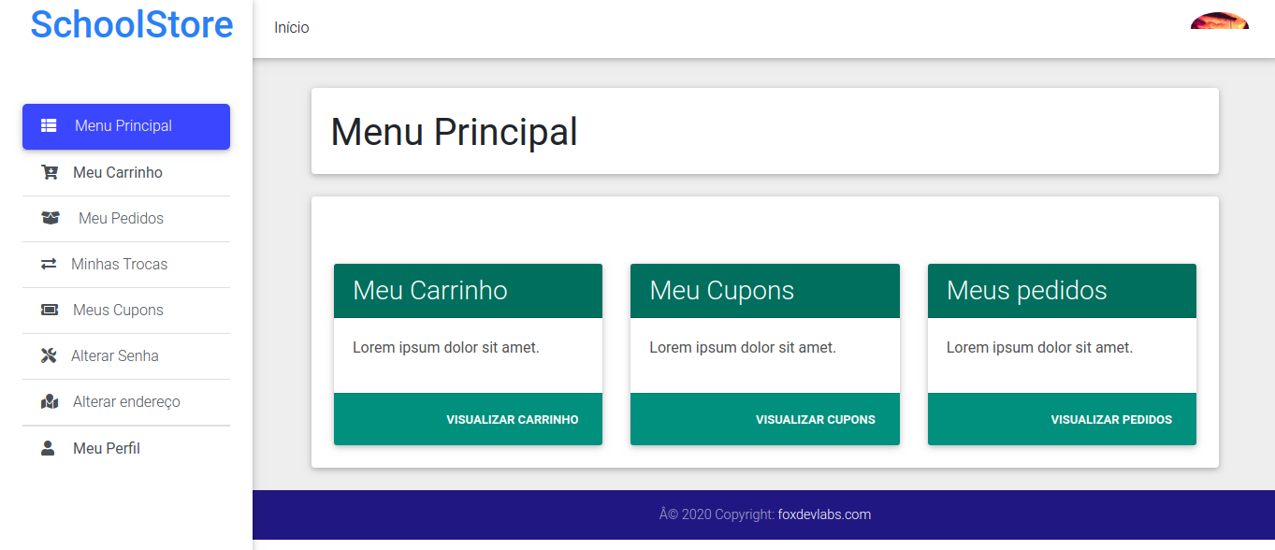
TELA: MENU DE CLIENTE

Slide 40
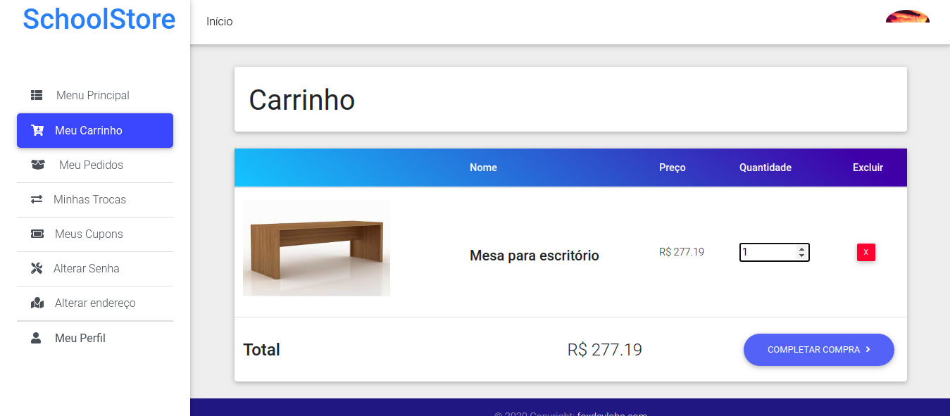
TELA: CARRINHO DE PRODUTOS

Slide 41

TELA: LISTA DE PEDIDOS

Slide 42
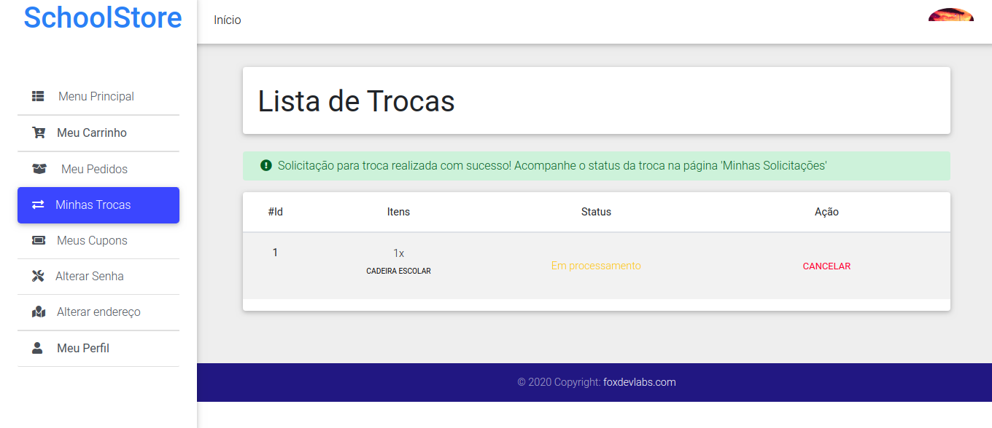
TELA: LISTA DE TROCAS DO CLIENTE

Slide 43
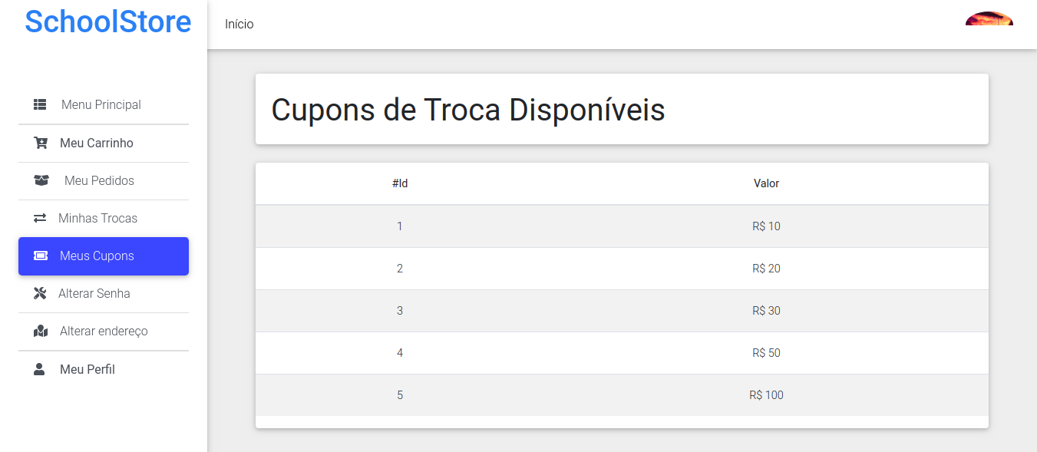
TELA: LISTA DE CUPONS DE TROCA

Slide 44
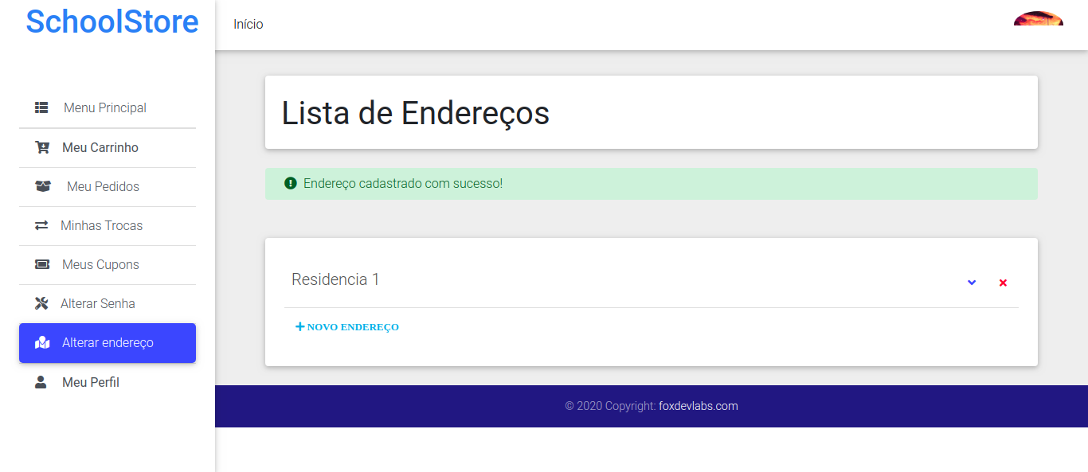
TELA: LISTA DE ENDEREÇOS

Slide 45
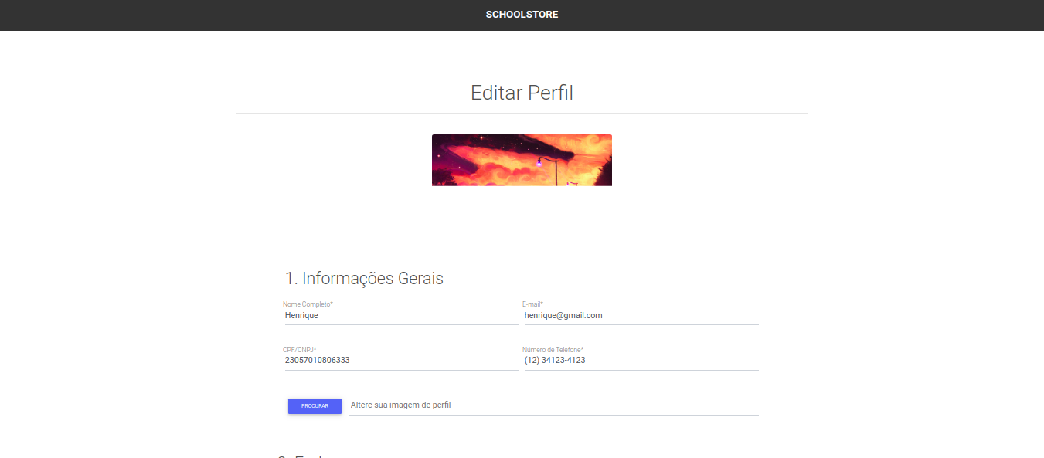
TELA: EDITAR PERFIL

Slide 46
CASO DE TESTE: RELATÓRIO

Slide 47
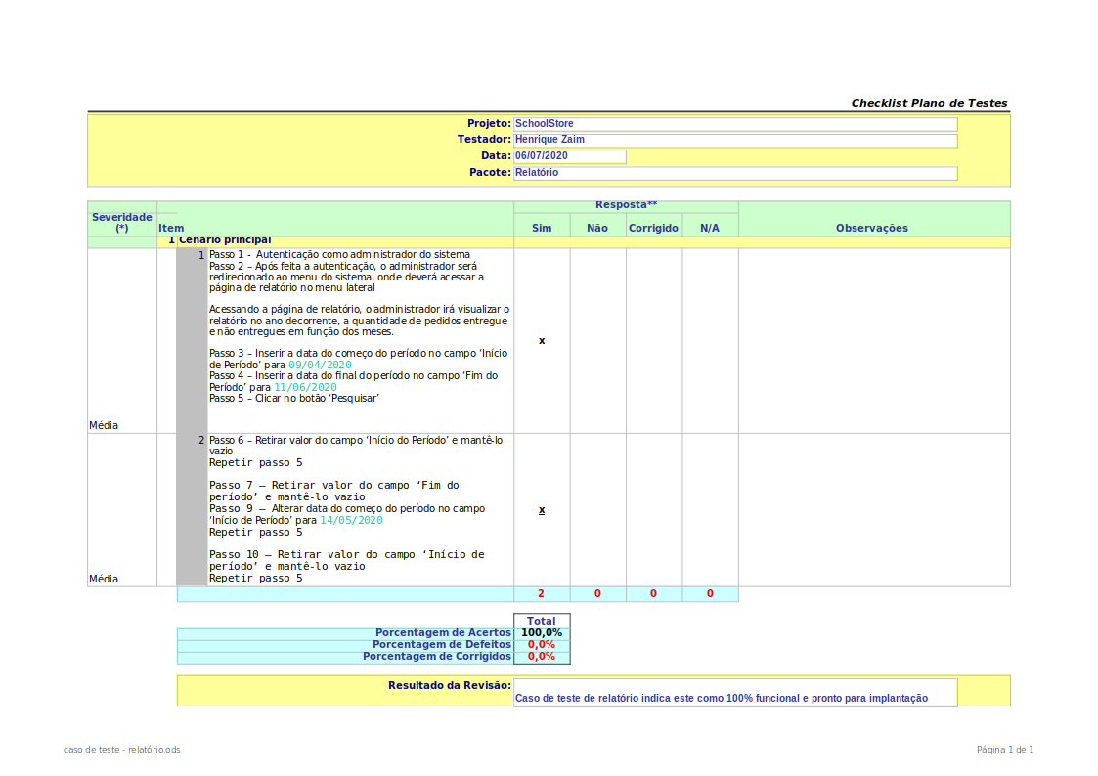

Slide 48
CASO DE TESTE: CADASTRO DE CLIENTE

Slide 49
